Slide 1
Zašto logaritmi? Što su logaritmi?
LOGOS + ARITHMOS
John Napier, Briggs

Slide 2
Primjer 1: Novi automobil platili smo pri kupovini 15000 €. Za koliko godina će mu vrijednost biti 4500 € ako znamo da mu je godišnji pad vrijednosti 25%.
f(t) = 15000 *0.75^{t}

Slide 3
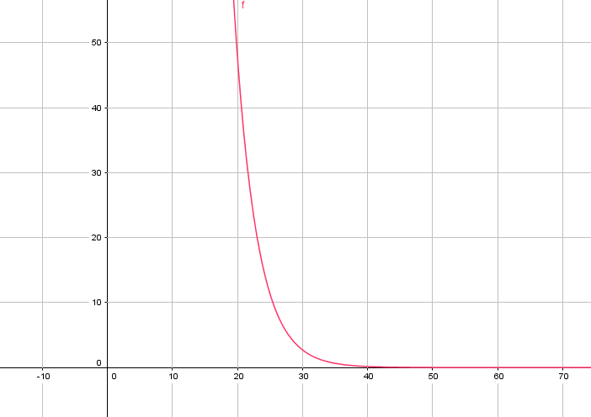
Graf pada vrijednosti automobila

Slide 4
Isječak grafa koji naglo pada - zoom
godine
vrijednost
Ima li ovaj zadatak praktičnu primjenu? DA. Kako danas računamo odgovore ovog tipa?

Slide 5
Kako se nekad računalo bez kalkulatora ?
Ideja je bila: Kako svesti množenje dva velika komplicirana broja na zbrajanje ????
x = 3456.99987*0.00023876 logaritmirajmo izraz!
log x = log 3456.99987 + log 0.00023876
x = 10^{-0,08333906657}
X = 0,825393289 provjerite množenjem!

Slide 6
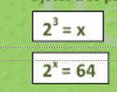
Krenimo ponovo od ideje koju znamo:
X = 8 jer je 2³ = 8.
x = 6 jer je 2⁶ = 64.
Zapisujemo i računamo simbolički:
x = log₂ 64 x je eksponent

Slide 7
Poopćimo :
Neka je : 10^{x} = 30 koliko iznosi x?????
Zapisujemo odgovor:
x =log₁₀ 30 koliko iznosi?

Slide 8
Generalizirajmo:
y = a^{x} x = log_{a} y
Što je logaritam ? Definirajte !

